Slide 1



Slide 2

Isadora Valadão
Biomédica
Analista de Pesquisa e Desenvolvimento
Setor: Pesquisa e Desenvolvimento
i.valadao@diagno.ind.br

Slide 3

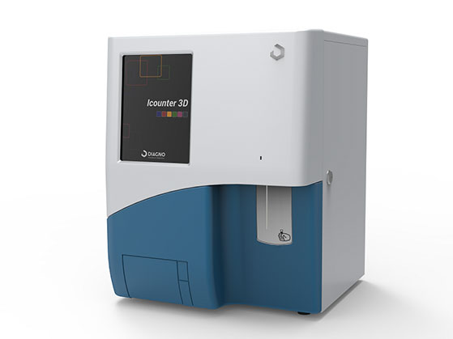
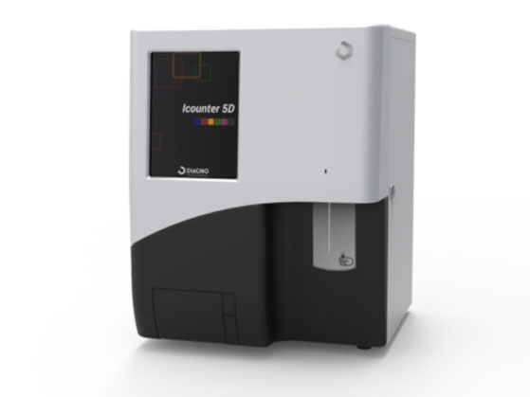
Métodos de medição
Icounter 3D
Impedância elétrica (GB, GV e PLT);
Absorbância de luz (HGB);
Icounter 5D
Impedância elétrica (GB, GV e PLT);
Absorbância de luz (HGB);
Citometria de fluxo (Diferencial de GB);

Slide 4
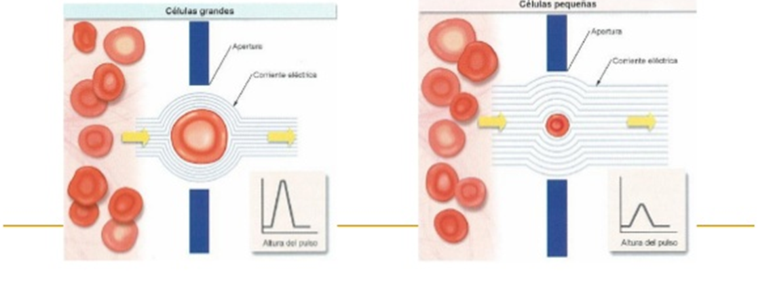
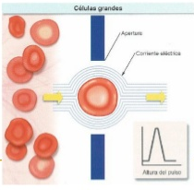
Impedância elétrica
Descrita pela primeira vez por Wallace Coulter em 1956, sendo também conhecida como “método Coulter”.
As células, imersas em um diluente (Diaton i) são ordenadas em um fluxo laminar nas câmaras de contagem, onde há dois eletrodos que geram uma corrente elétrica.
Quantidade de pulsos: nº de células contadas;
Intensidade do pulso: volume da célula.
Lise das hemácias para contagem de Leucócitos.

Slide 5
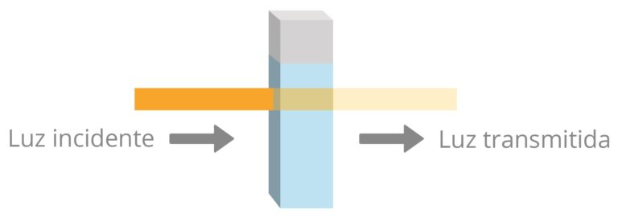
Absorbância de luz
Dosagem da concentração hemoglobina na câmara de GB.
O diodo emissor de luz emite um feixe luminoso que passa pela amostra e por um filtro, detectado posteriormente por um foto sensor que está ao lado oposto.

Slide 6
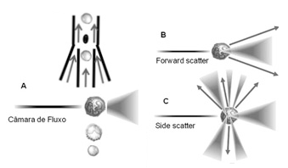
Citometria de fluxo
A citometria de fluxo permite a determinação das células diferenciais dos leucócitos (Neutrófilos, Linfócitos, Monócitos, Eosinófilos e Basófilos).
Condução das células por fluxo laminar no flowcell, onde o laser posicionado ao lado do mesmo incide sobre as células, tendo sua luz desviada de acordo com o tamanho e complexidade interna, sendo essa luz detectada por foto sensor frontal e lateral. A informação recebida é convertida em sinais eletrônicos, gerando o resultado.

Slide 7
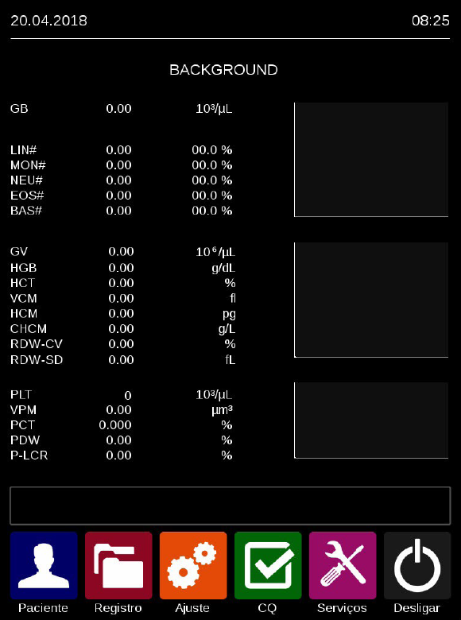
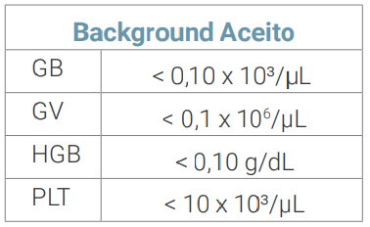
Background

Slide 8
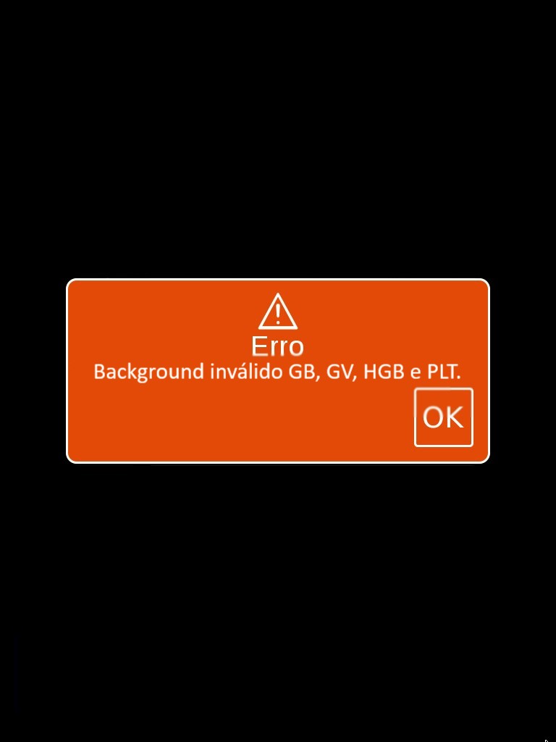
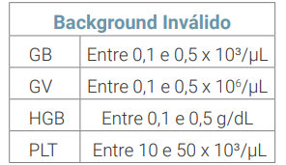
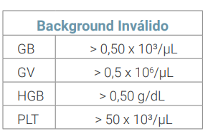
Background inválido

Slide 9

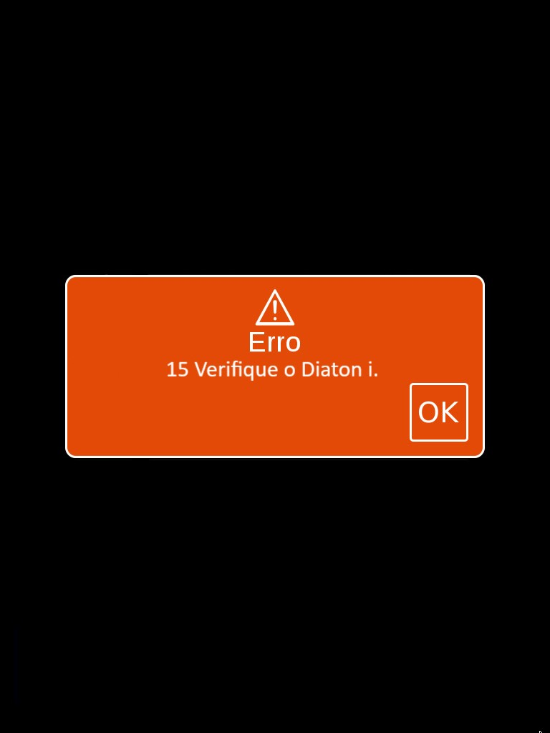
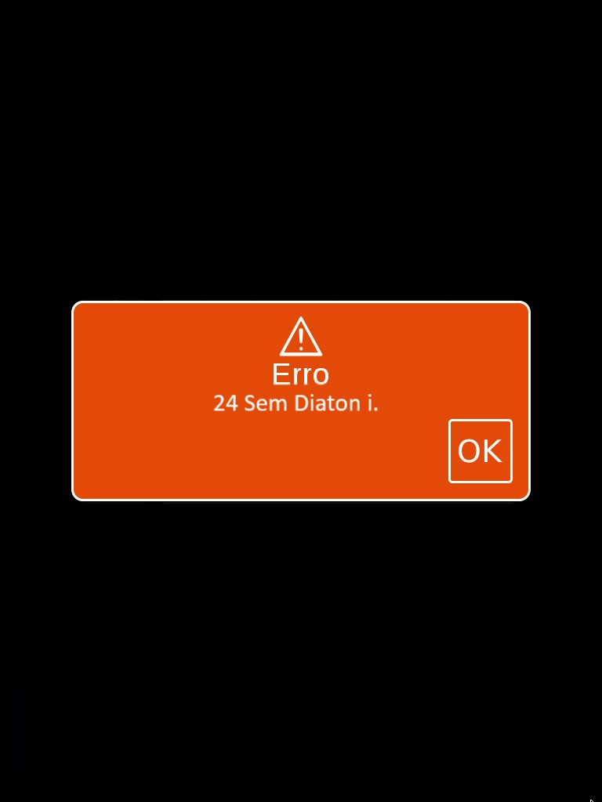



Avisos de erro - Reagentes
Bolha de ar na tubulação
Reagente à 0%
Reagente abaixo de 15%

Slide 10
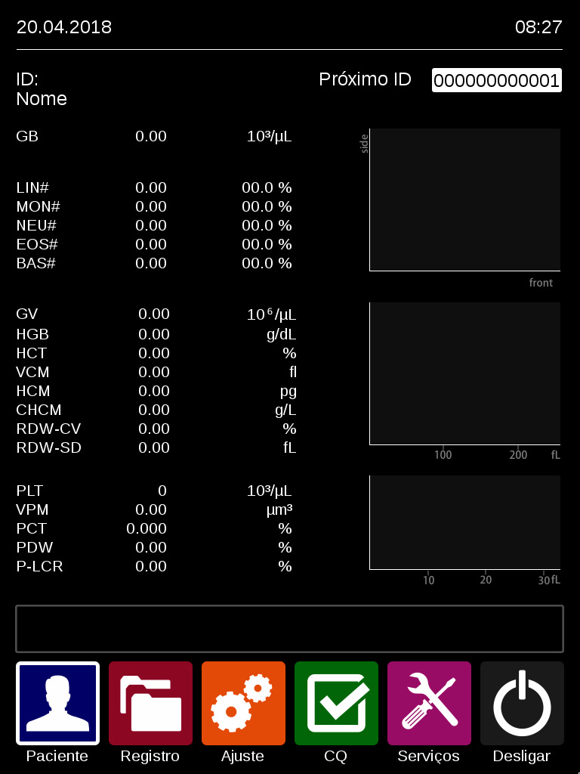
Paciente

Slide 11
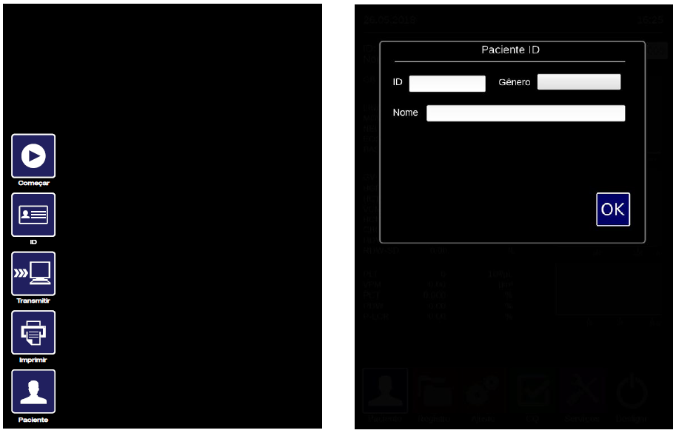
Submenu Paciente

Slide 12
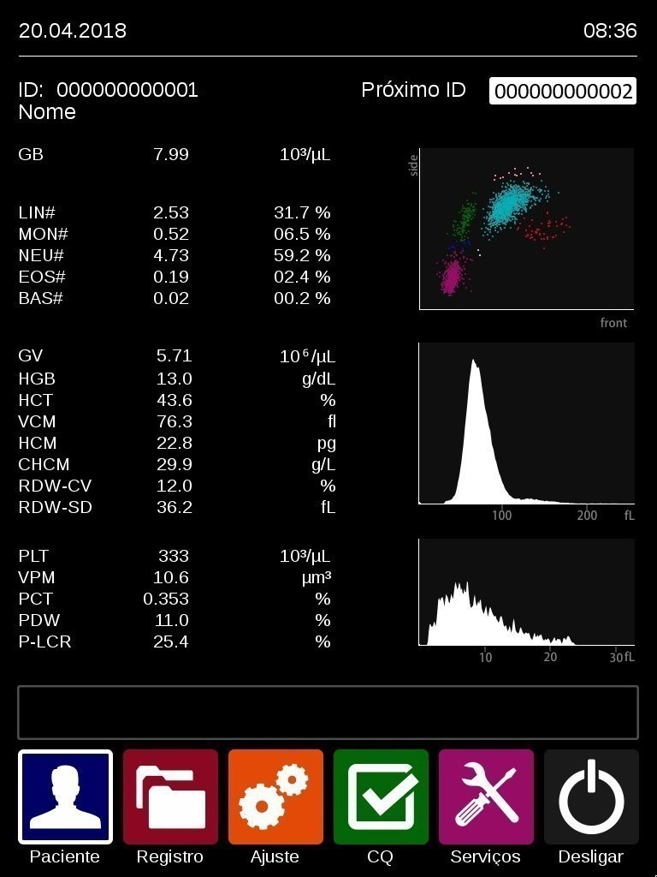
Resultado da análise

Slide 13
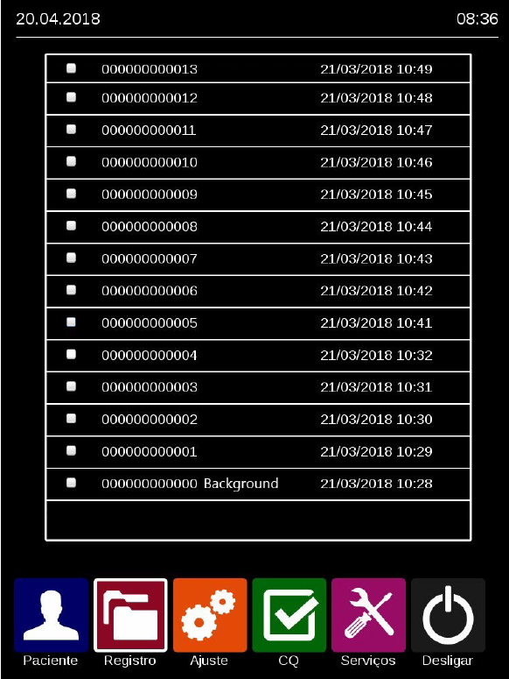
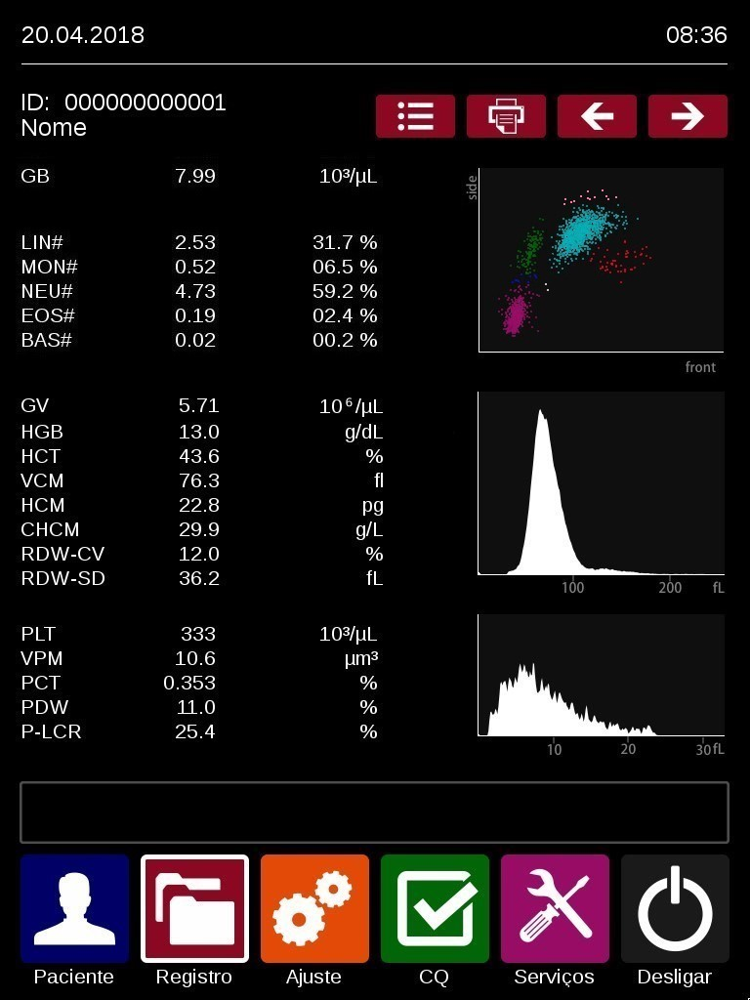
Registro

Slide 14
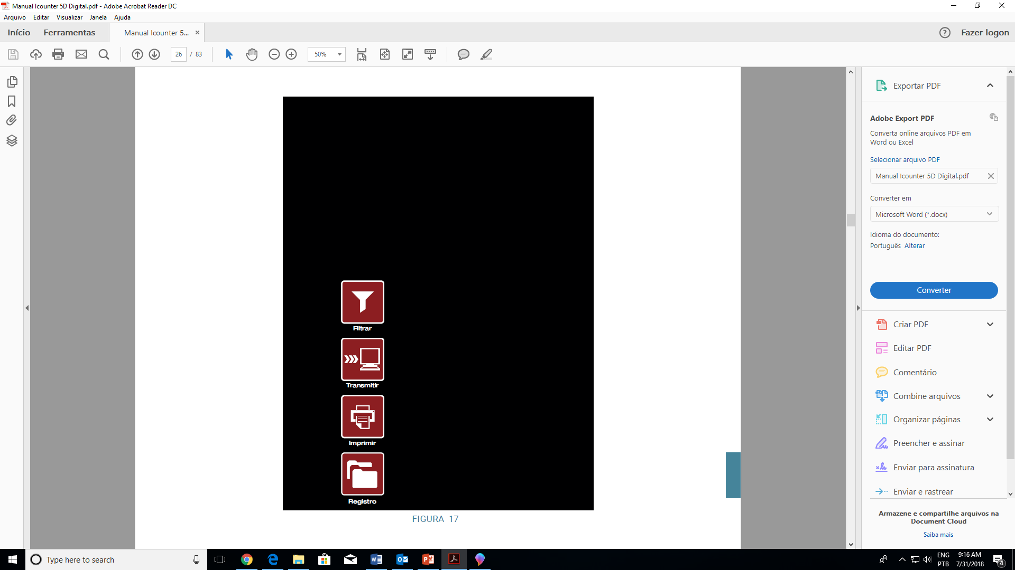
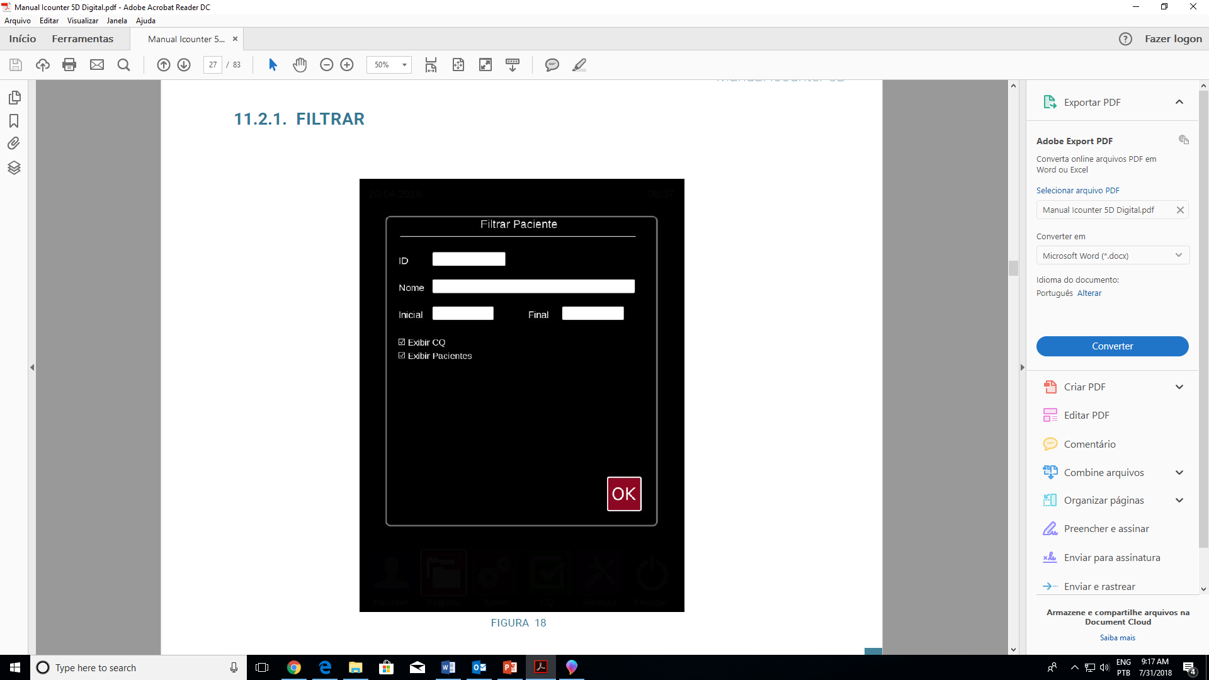
Submenu Registro

Slide 15
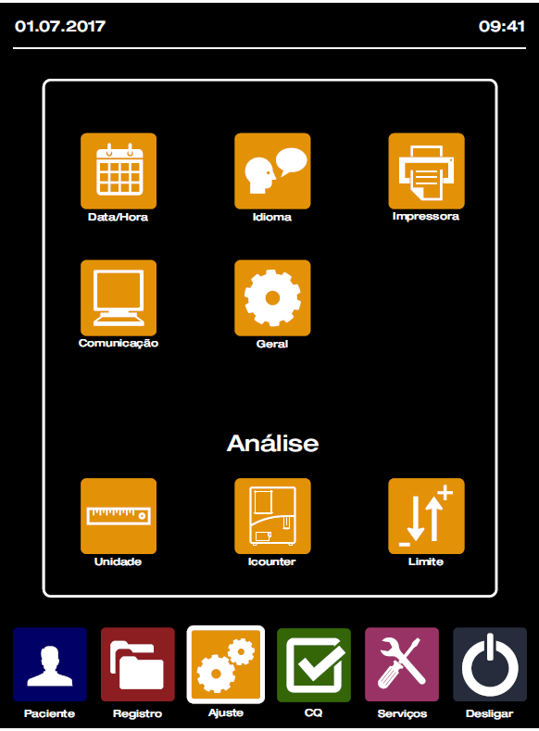
Ajustes

Slide 16
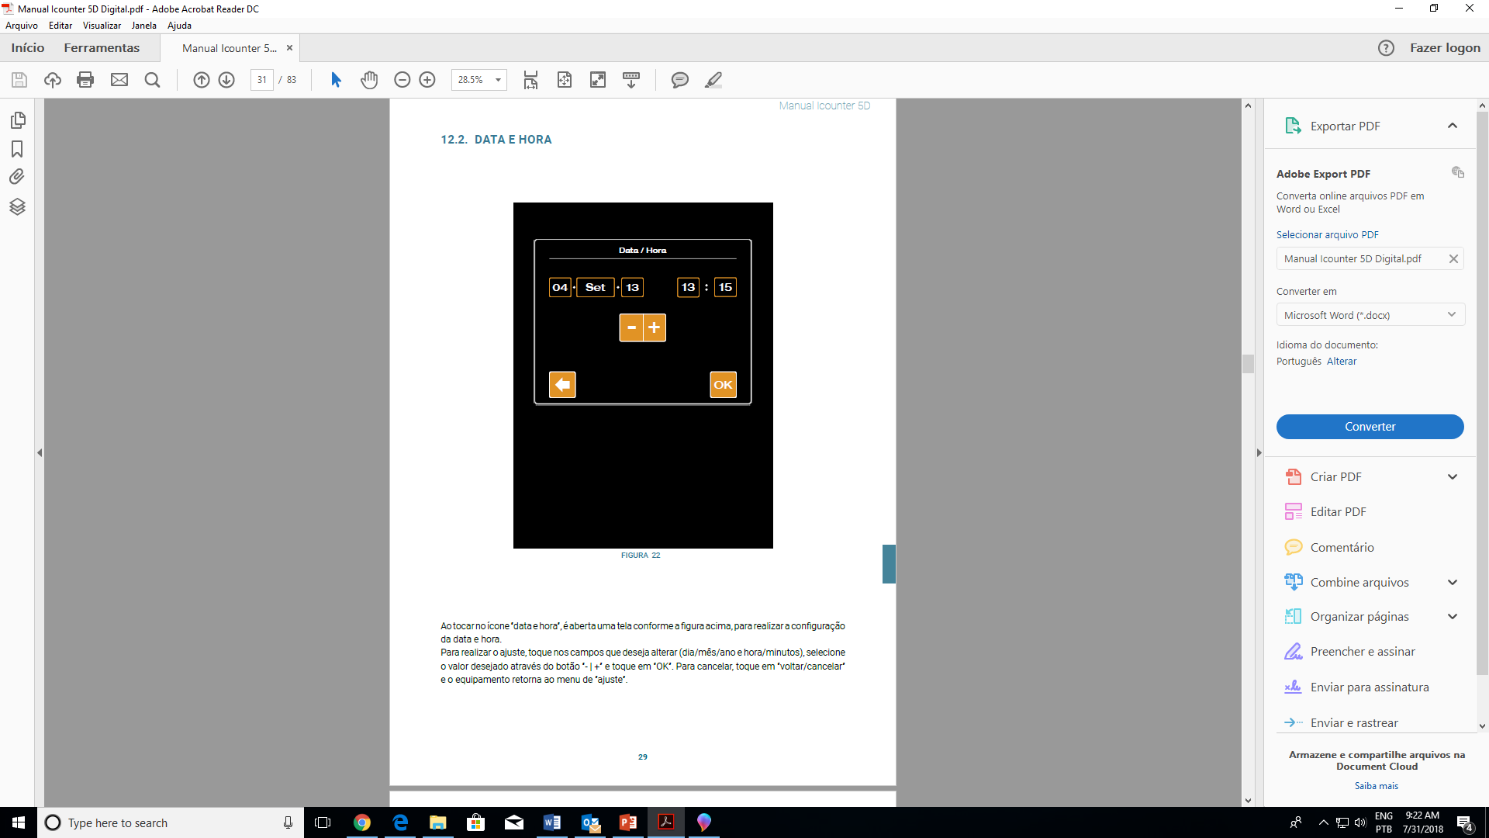
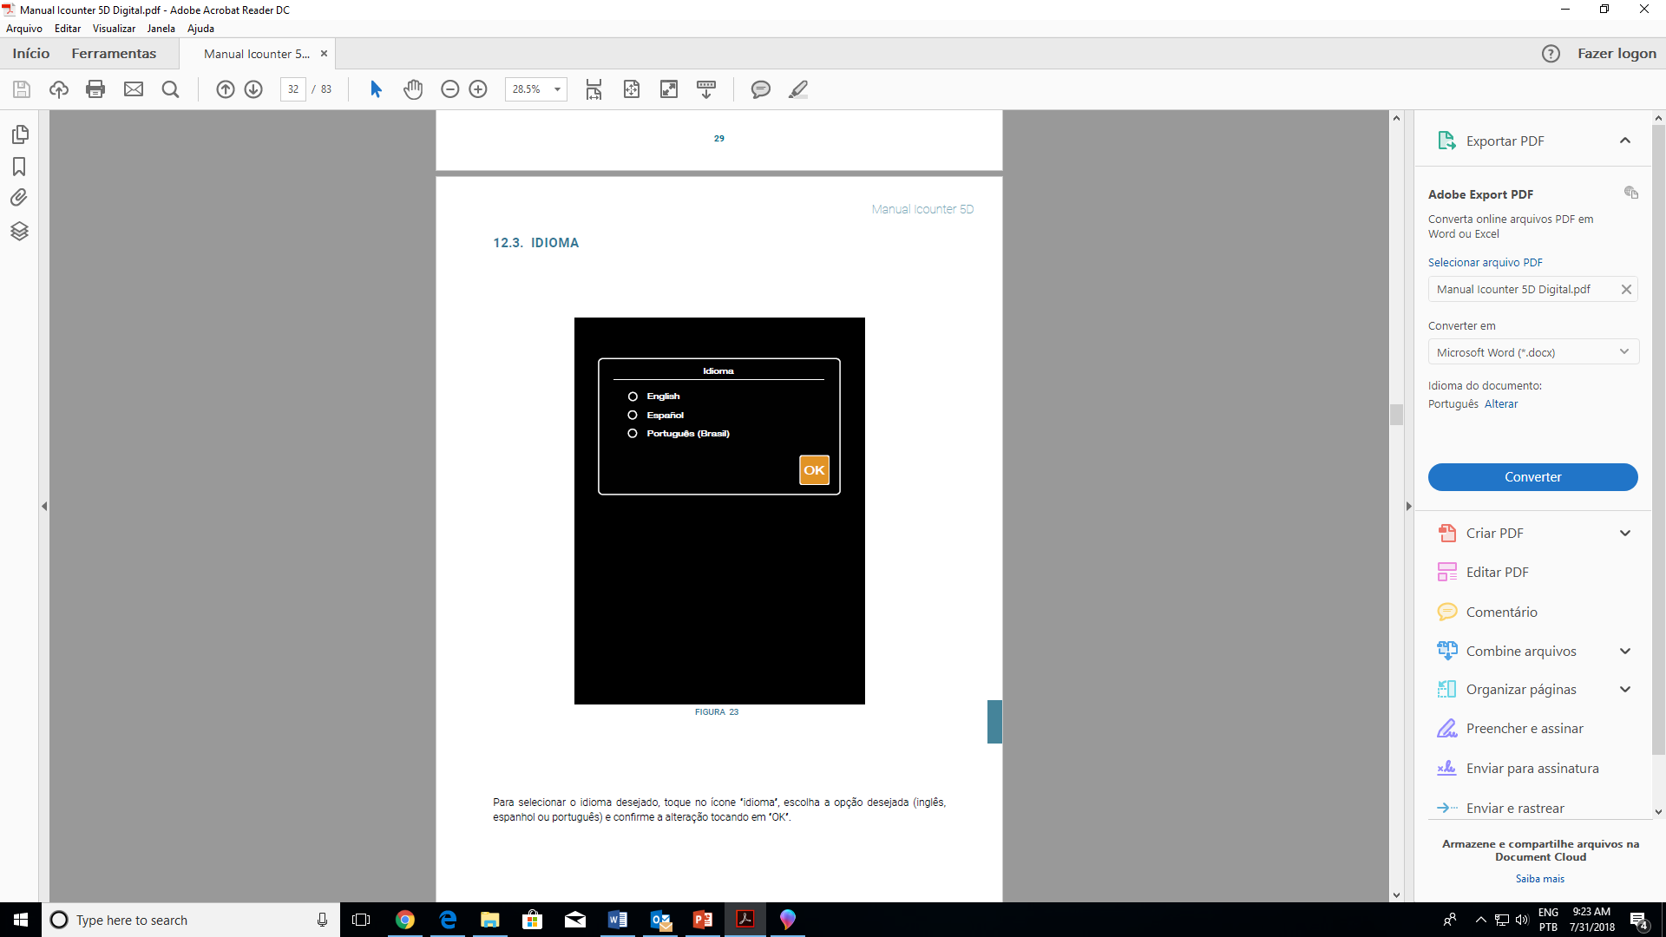
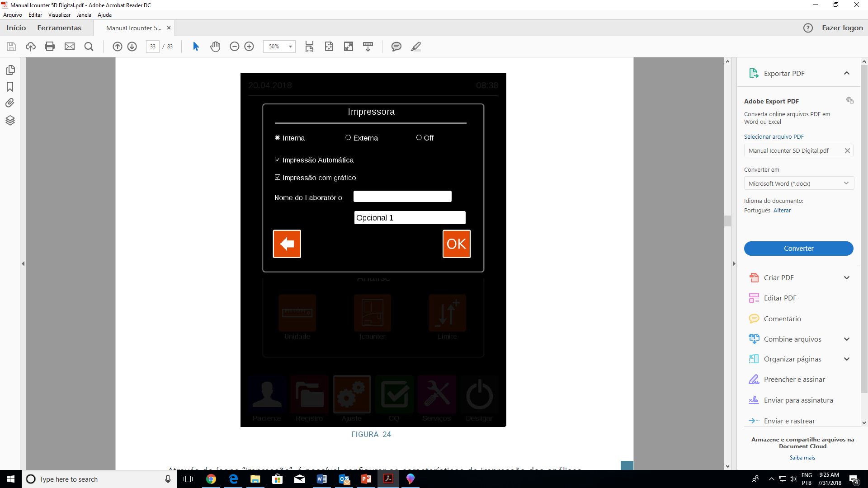
Ajustes

Slide 17
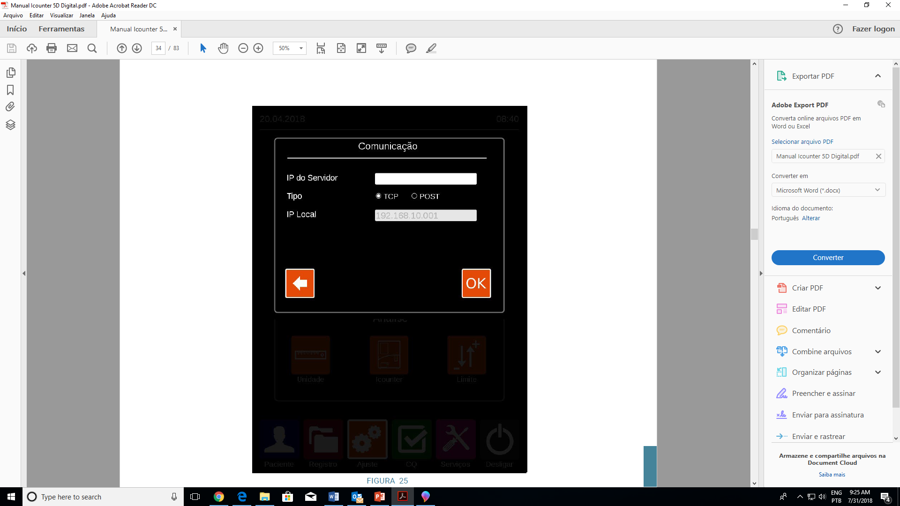
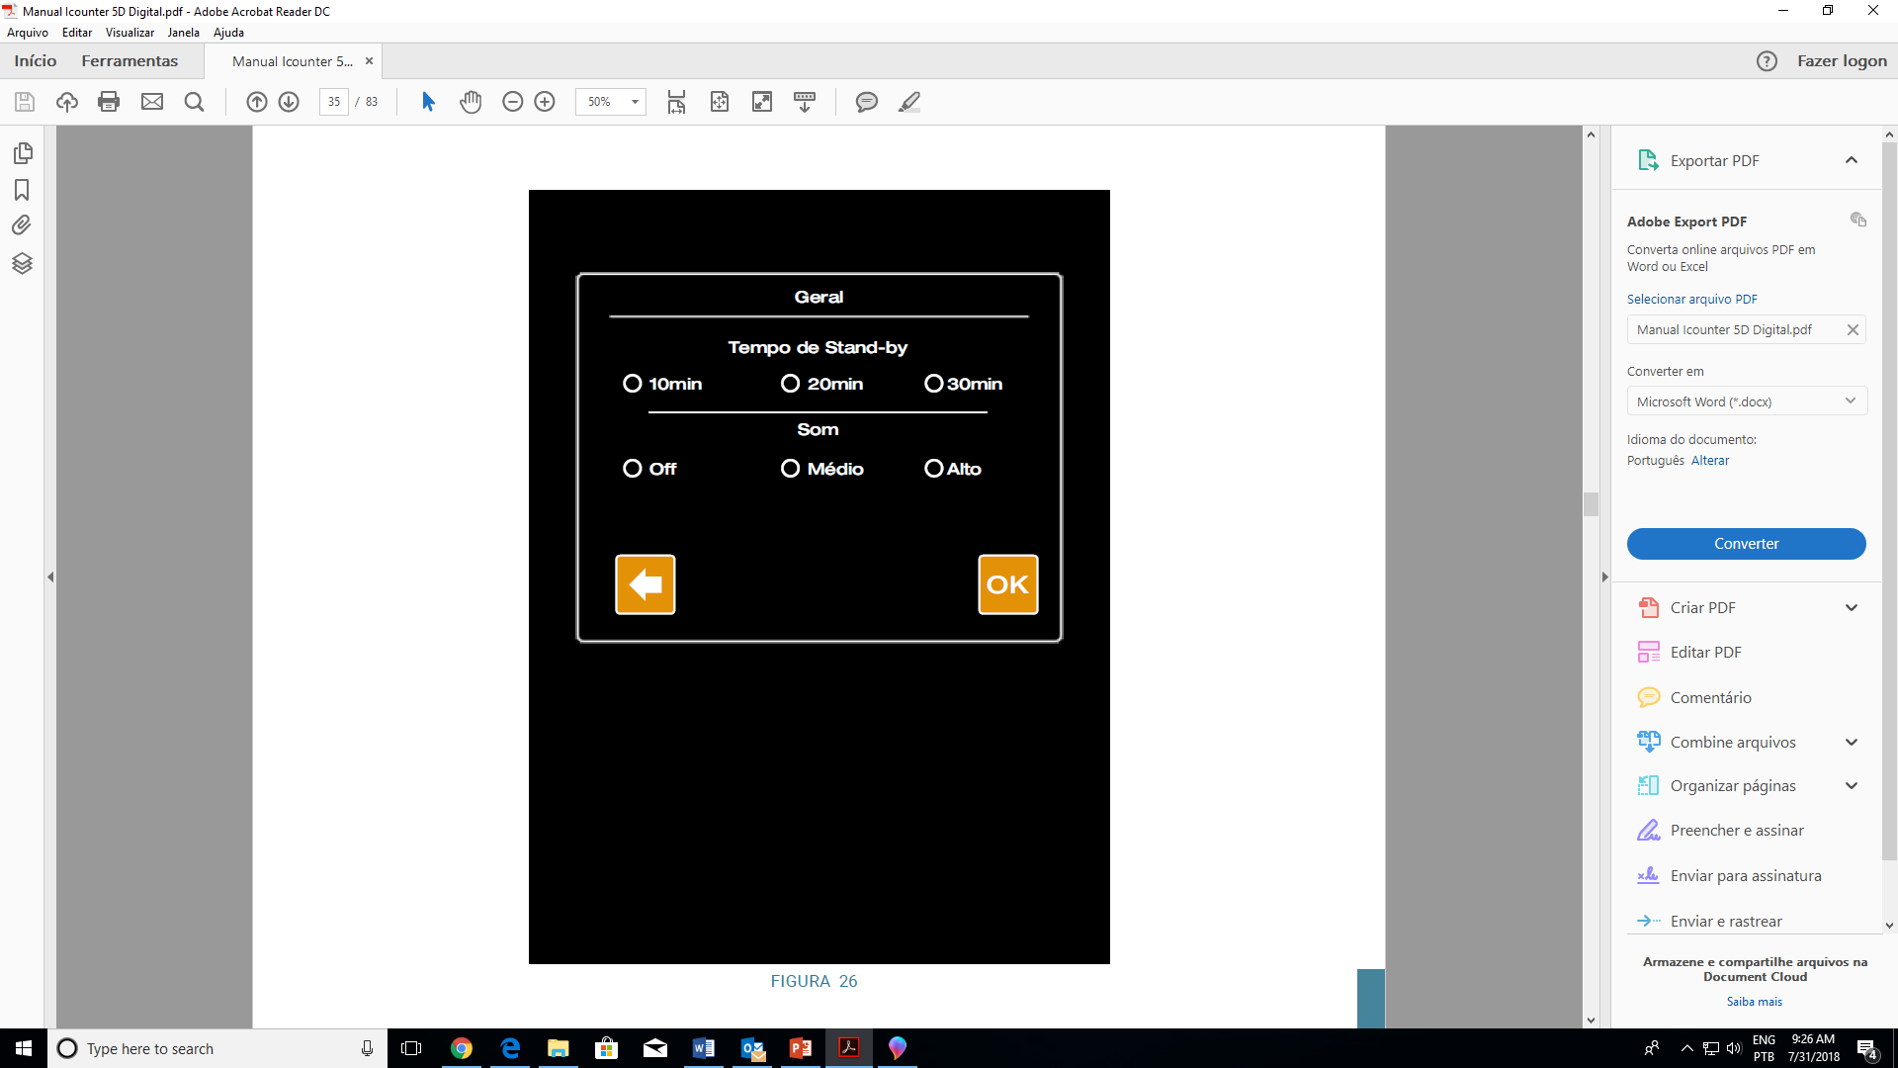
Ajustes

Slide 18
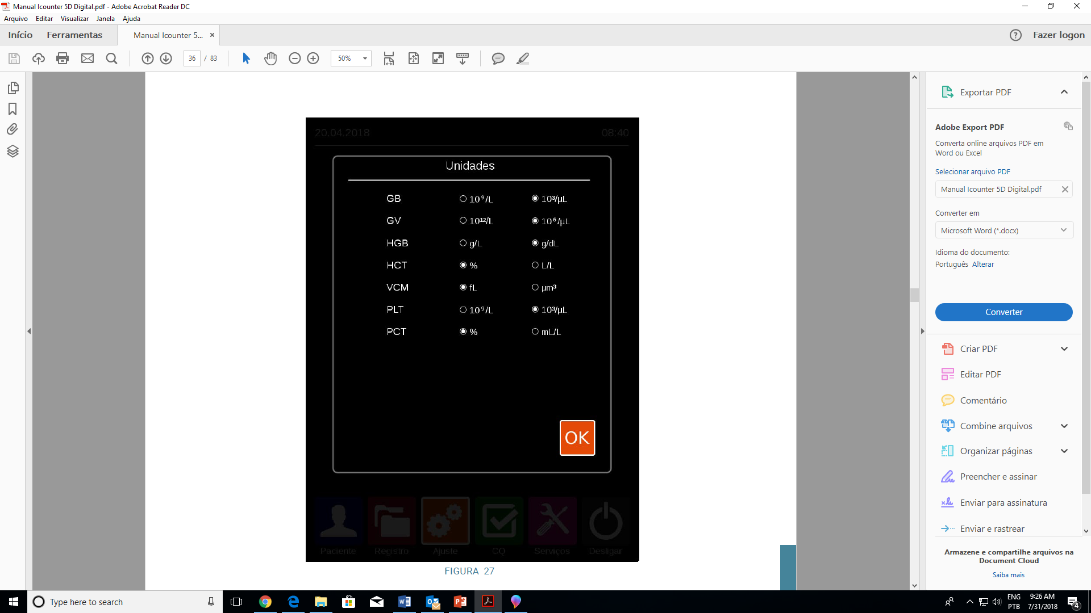
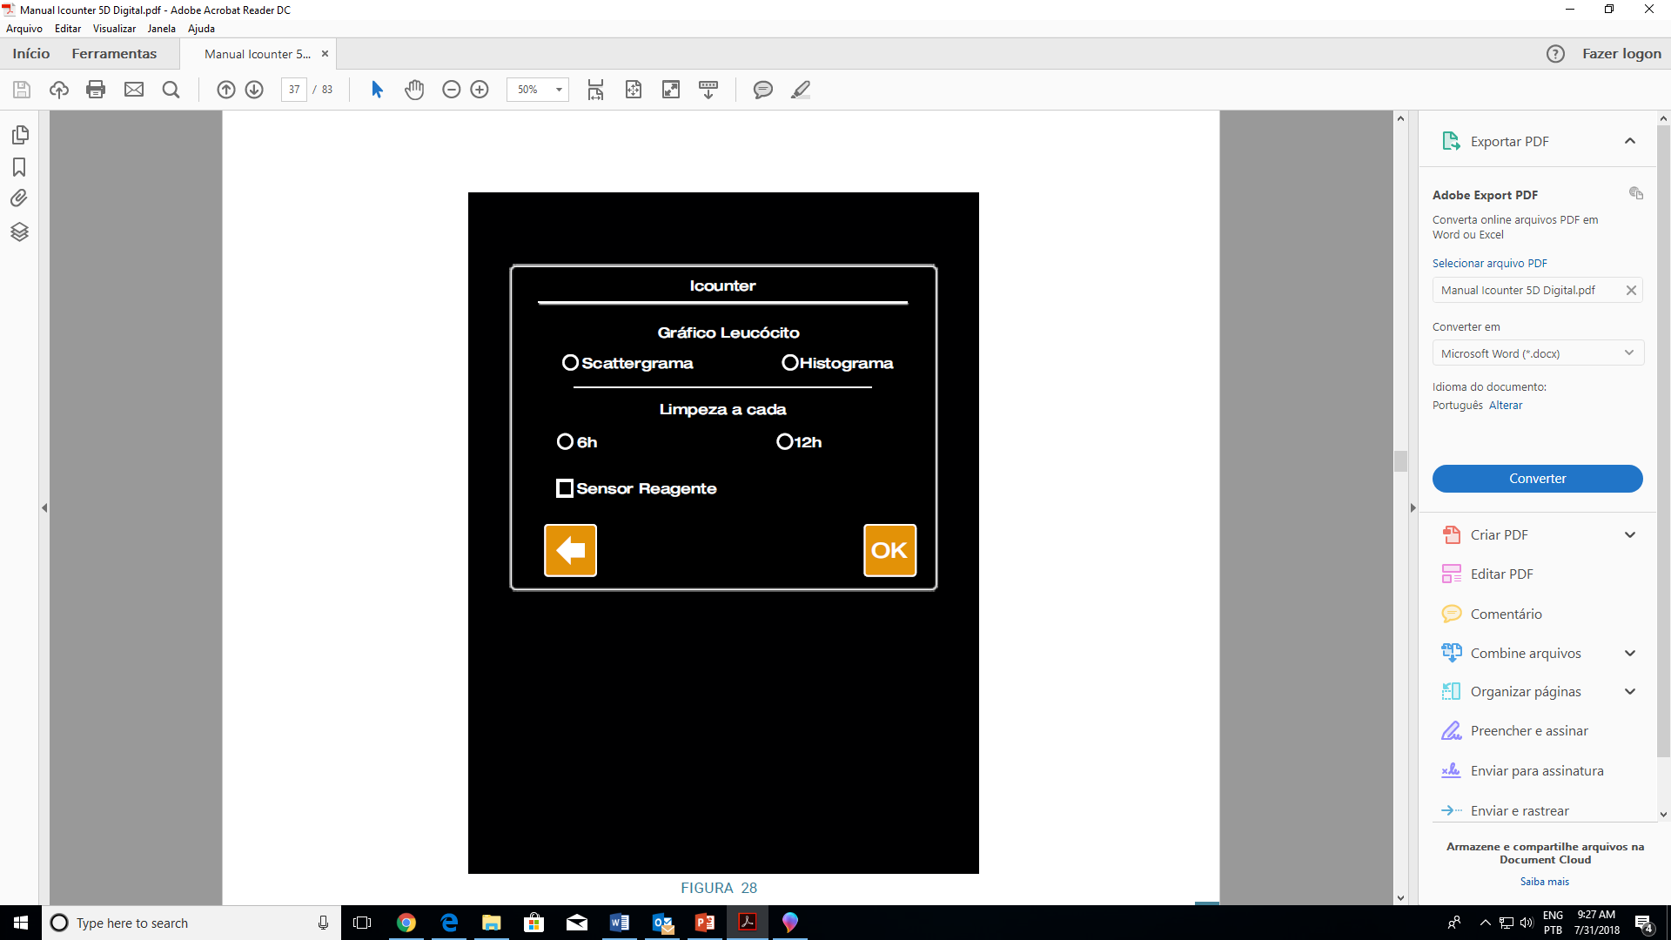
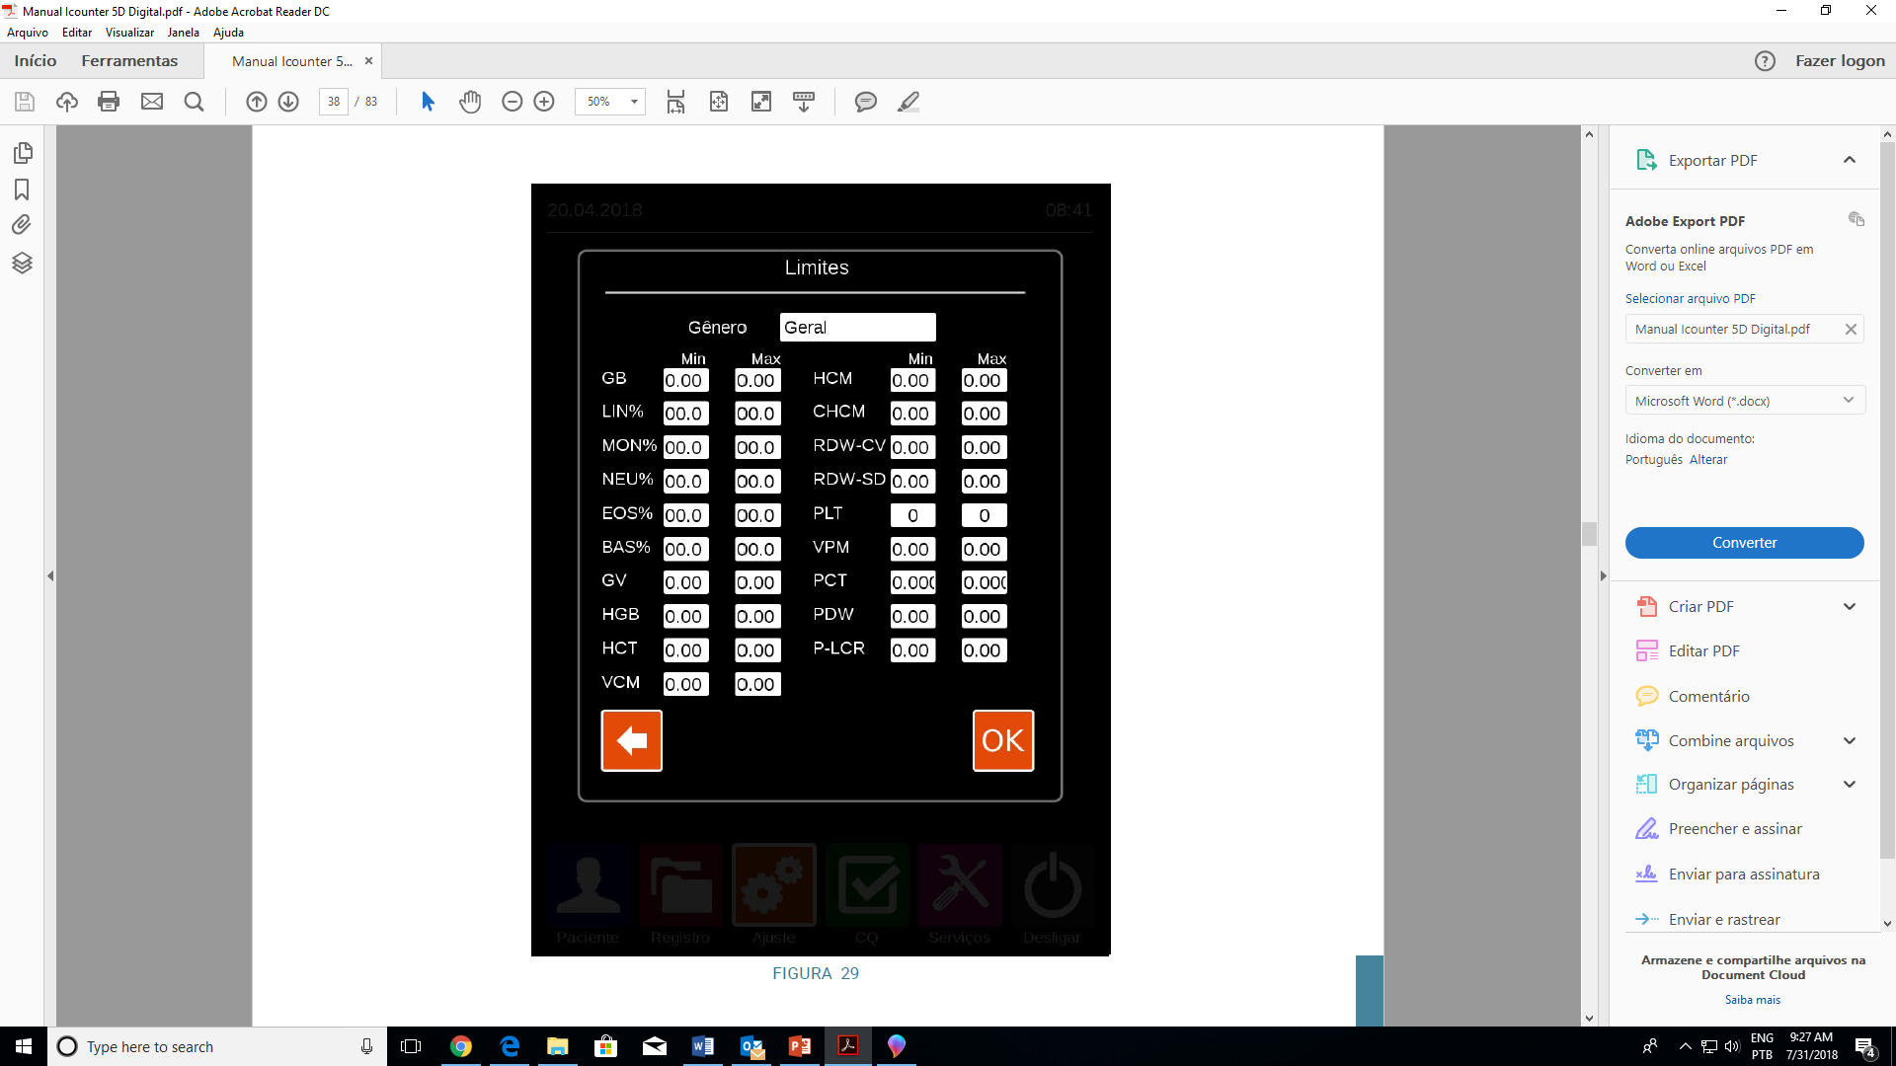
Ajustes

Slide 19
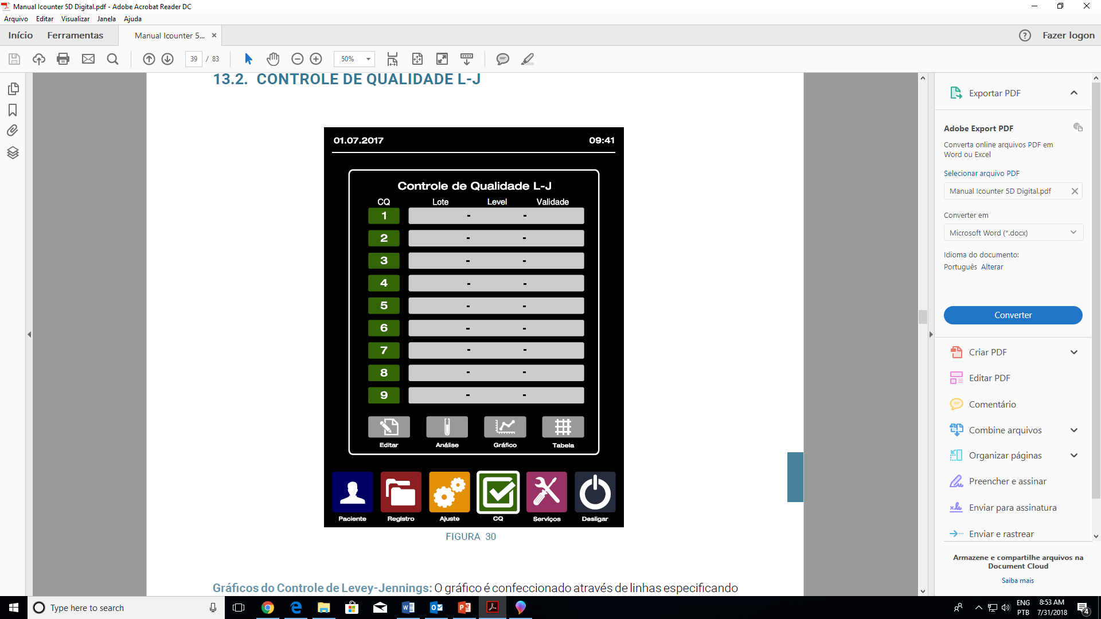
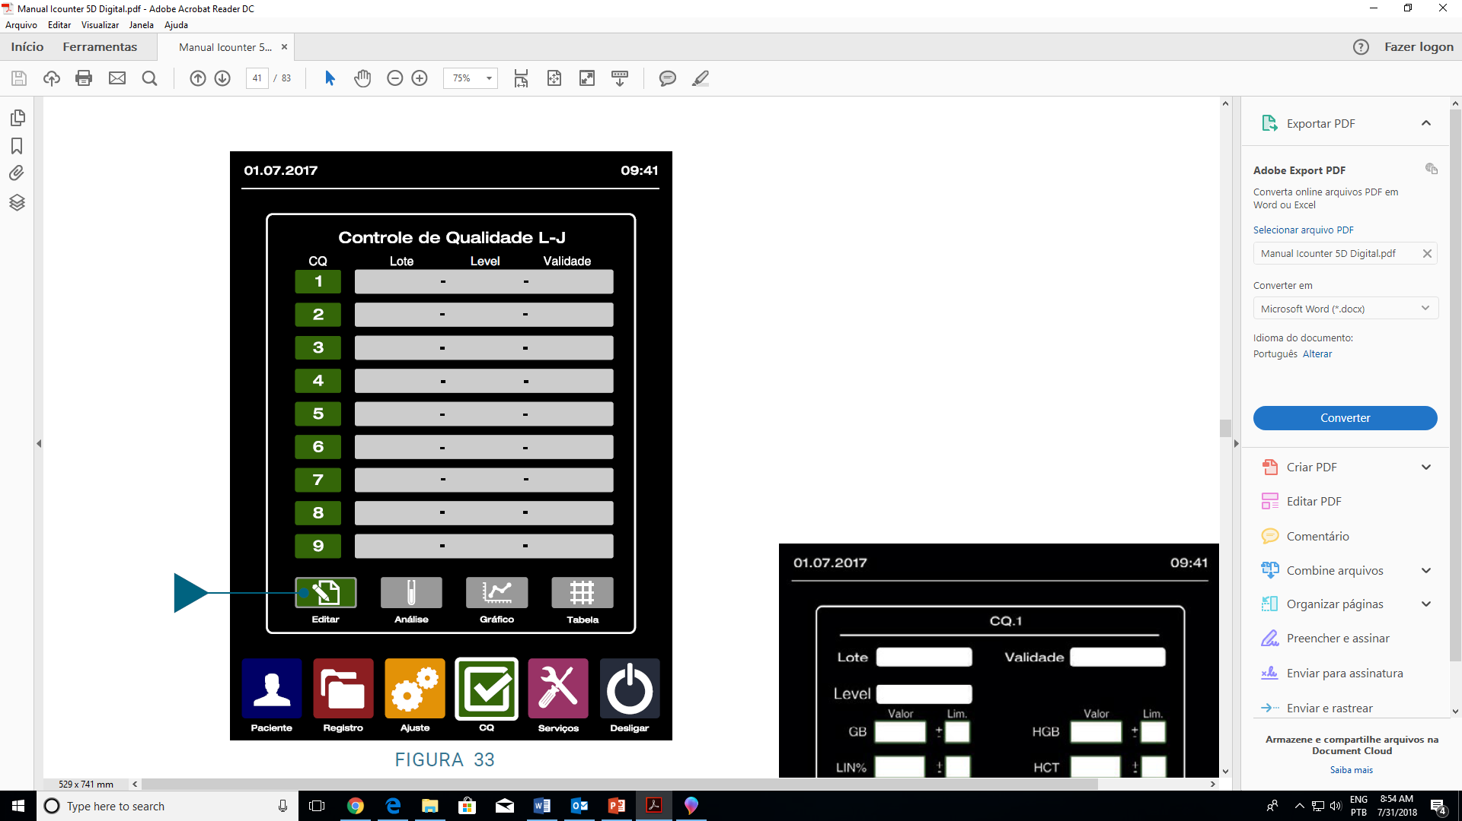
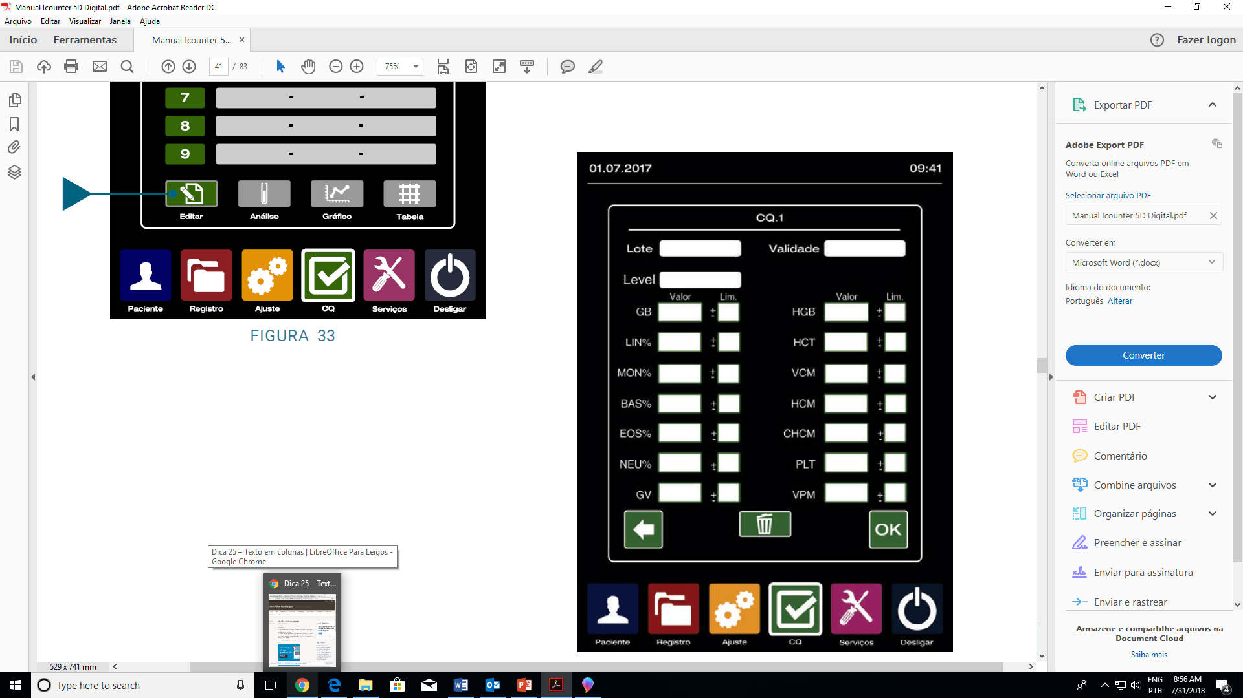
Controle de qualidade L-J Cadastro manual da bula

Slide 20
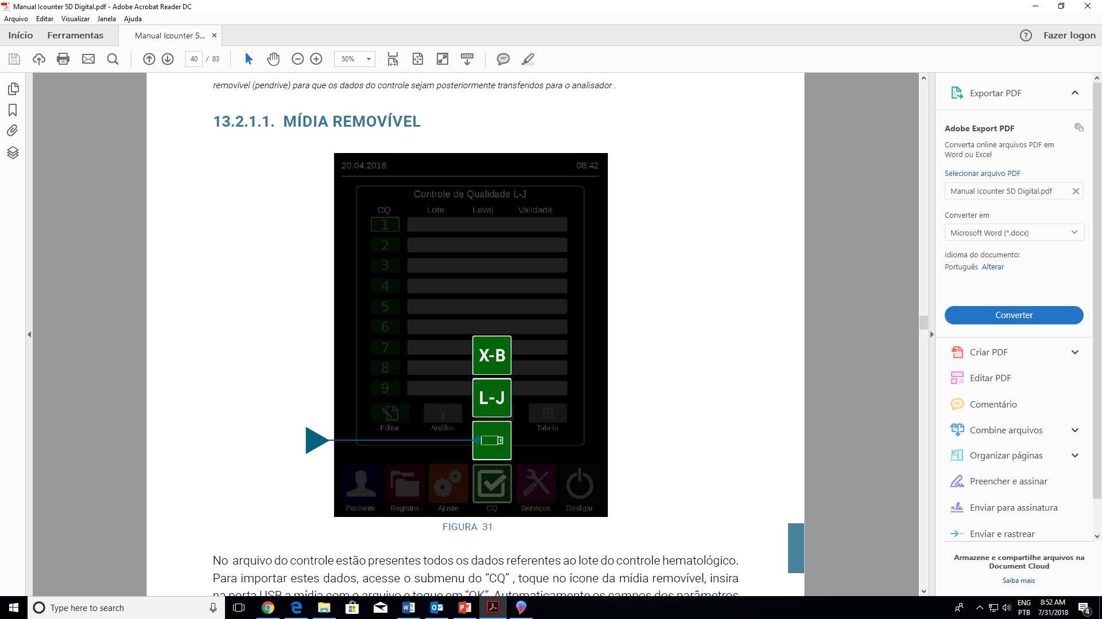
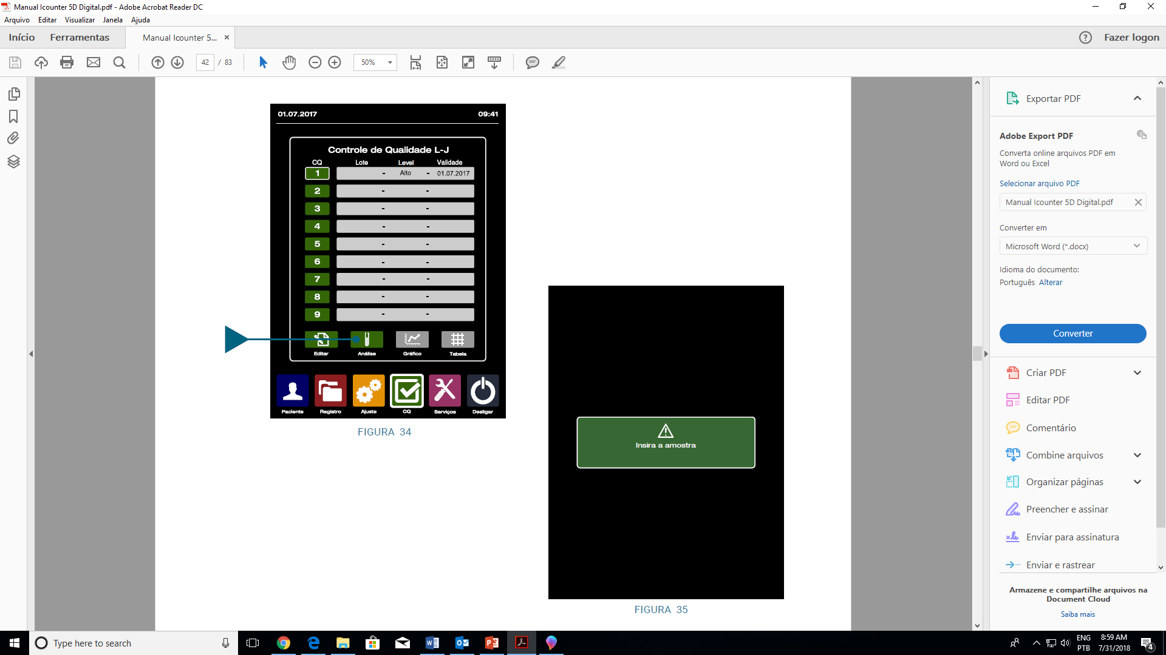
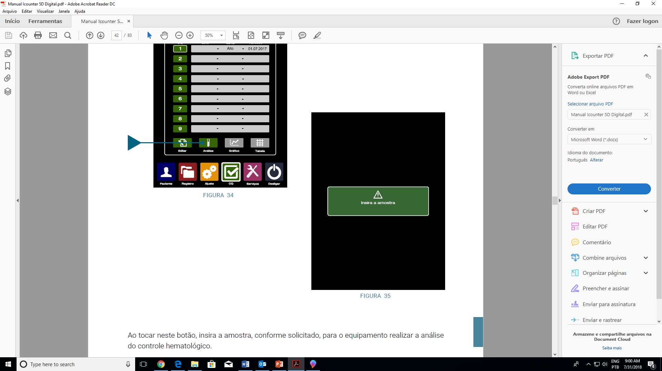
Controle de qualidade Cadastro automático

Slide 21
Controle de Qualidade Análise

Slide 22
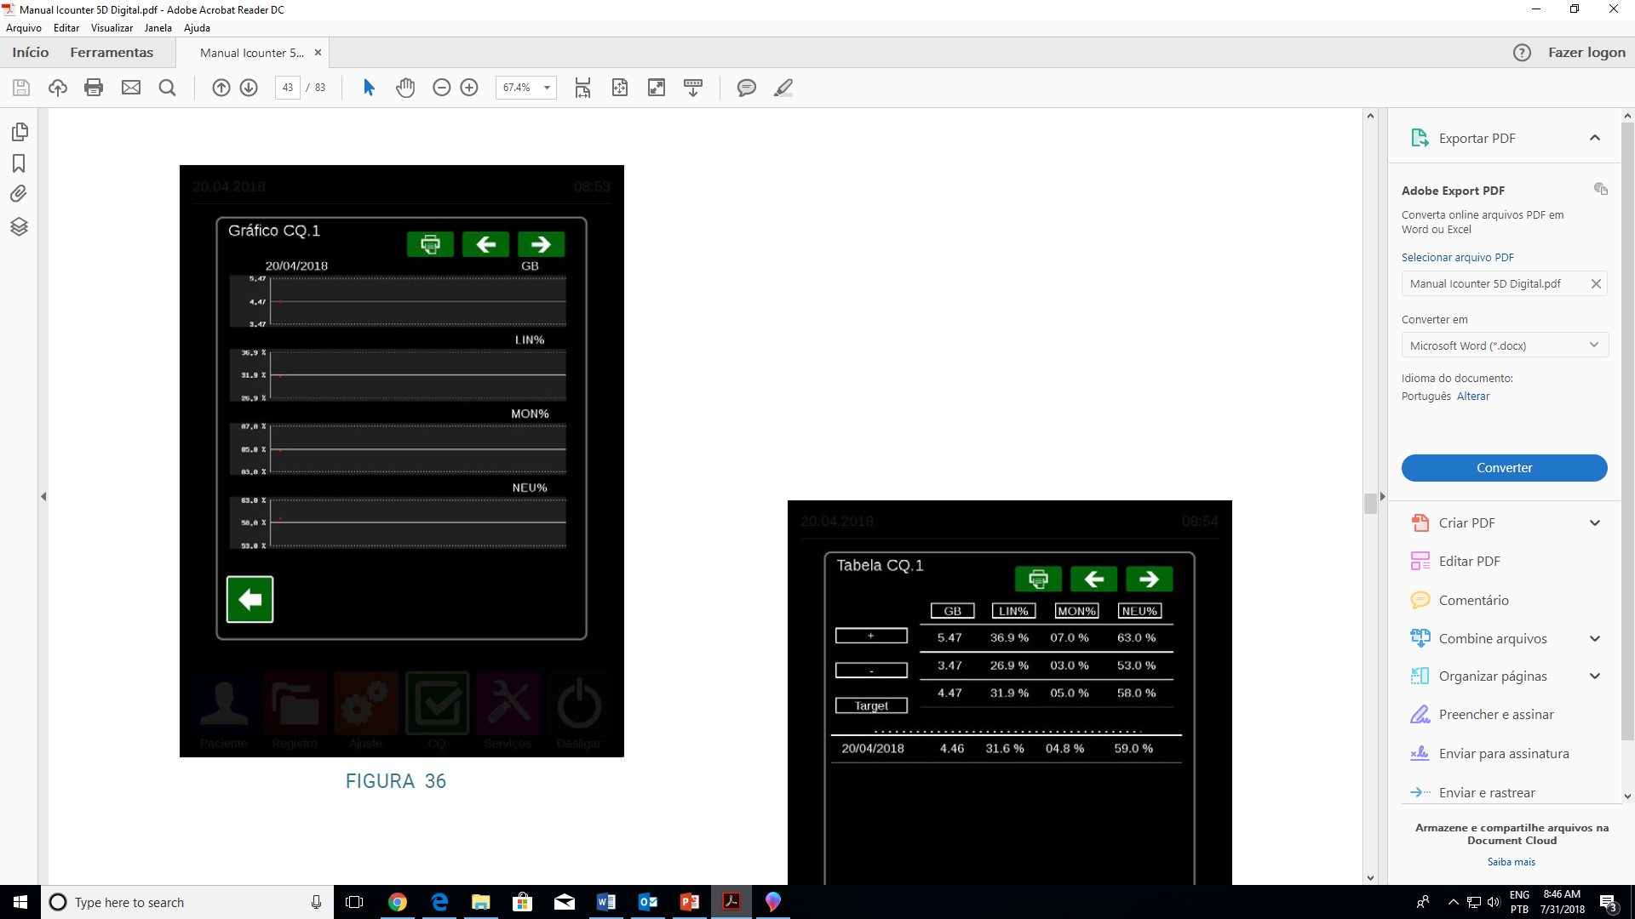
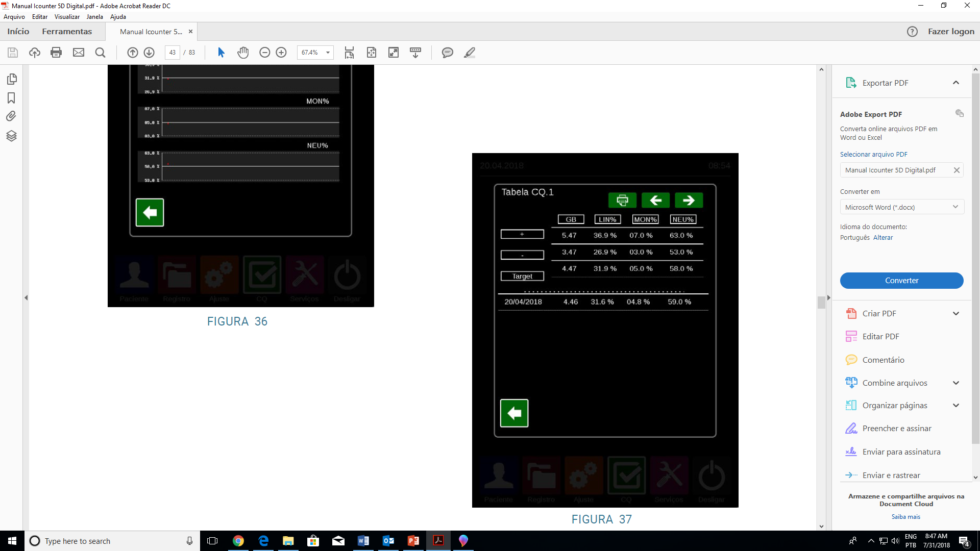
Controle Hematológico Resultados – gráfico e tabela

Slide 23
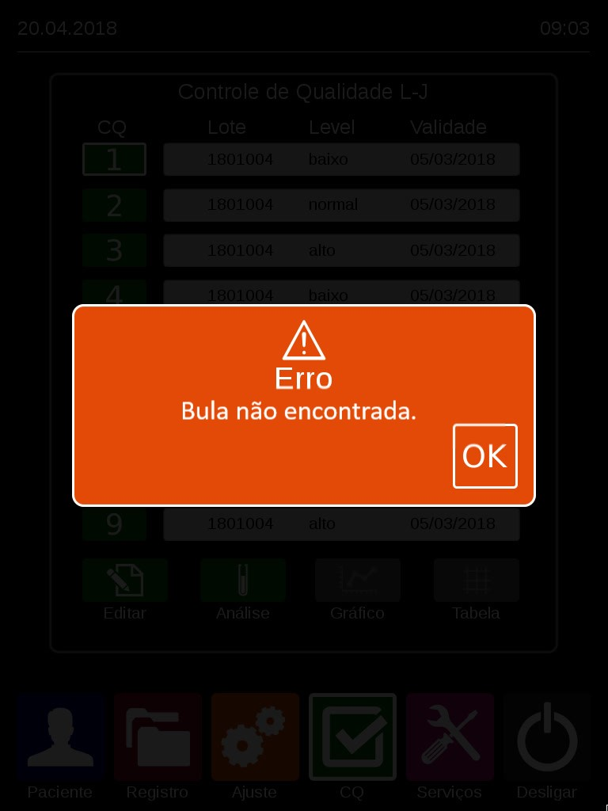
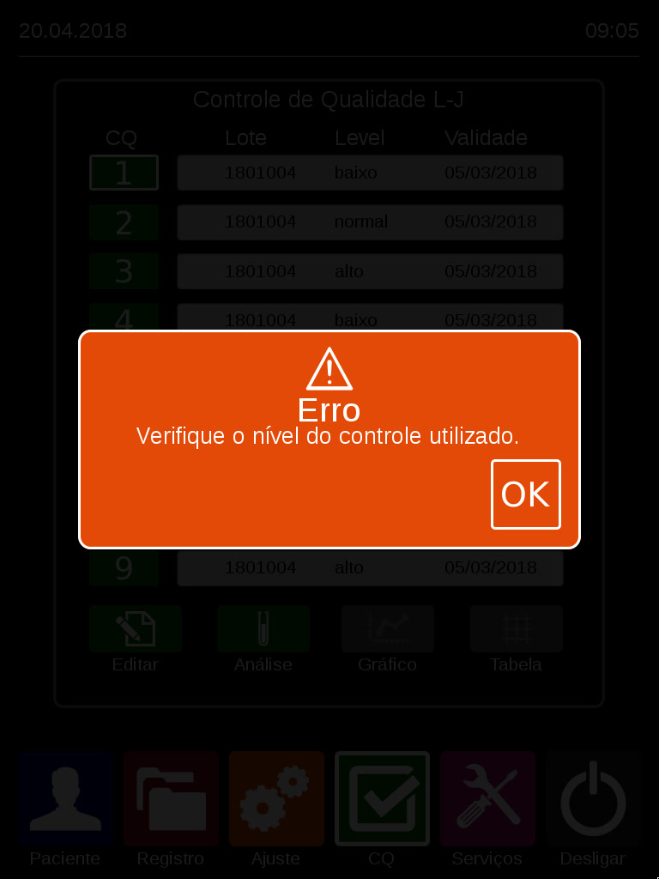
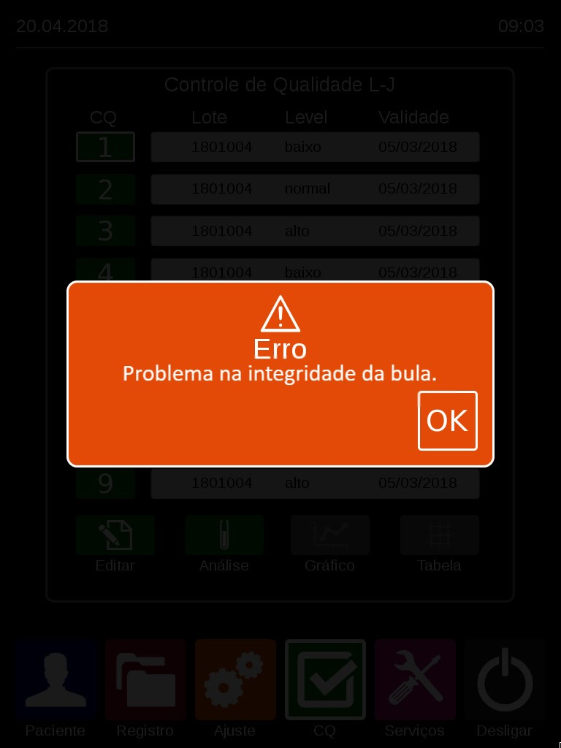
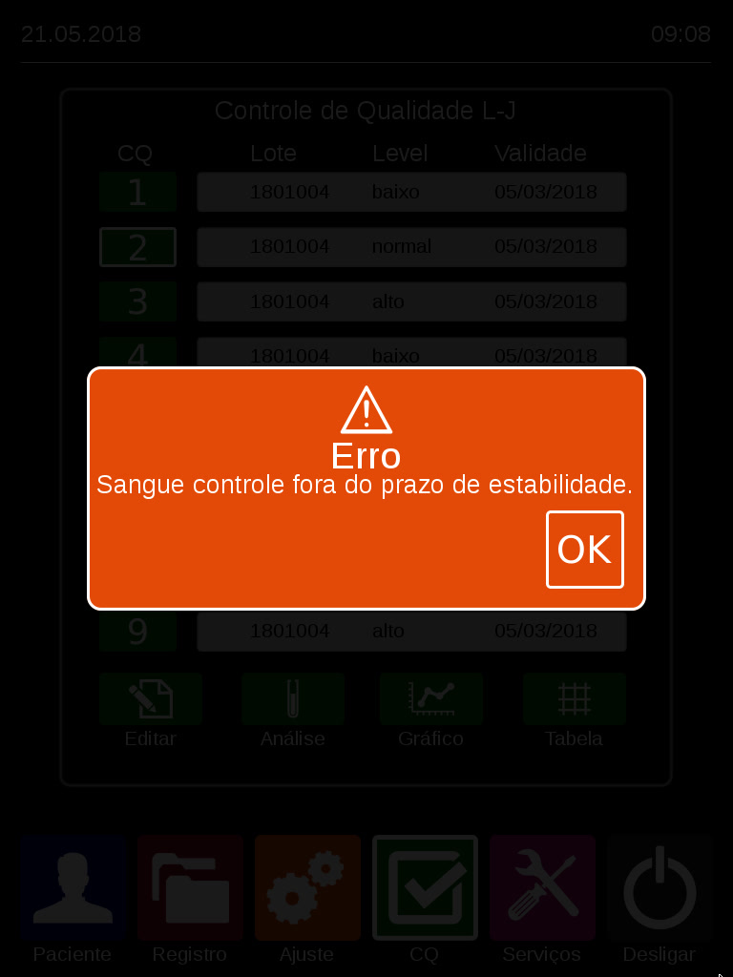

Avisos de erro – Controle hematológico

Slide 24
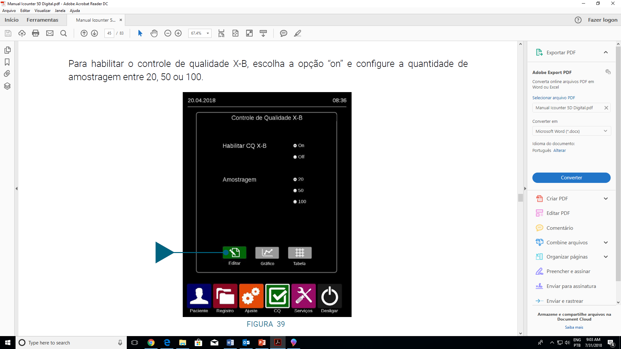
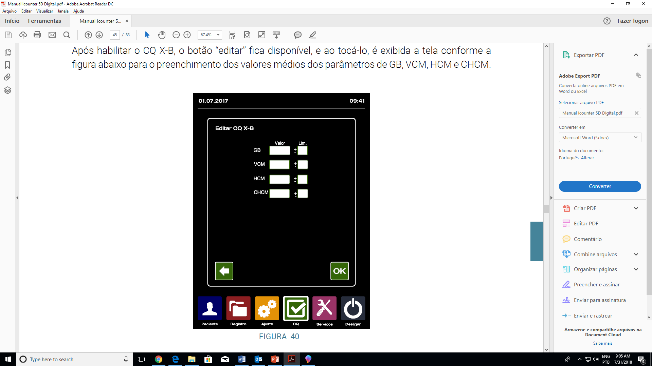
Controle de Qualidade X-B

Slide 25
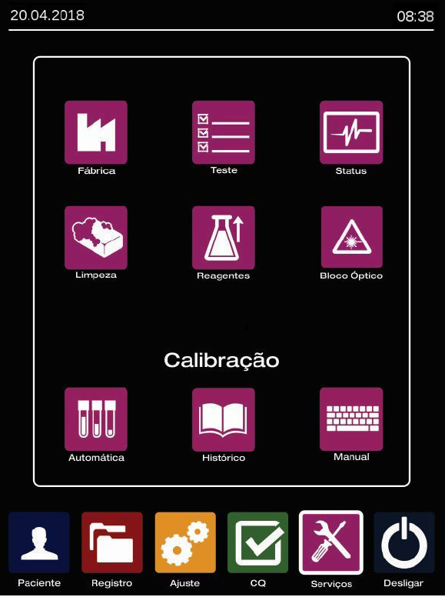
Serviços

Slide 26
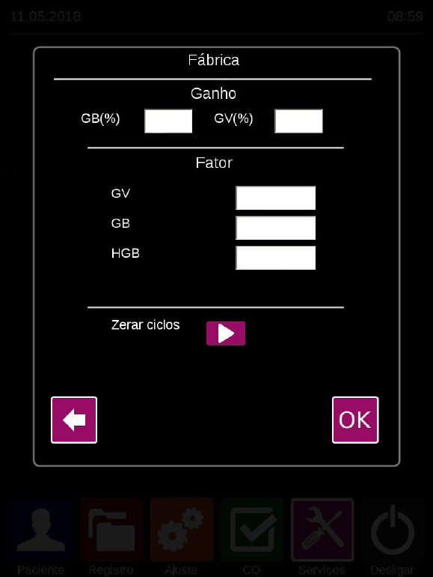
Fábrica

Slide 27
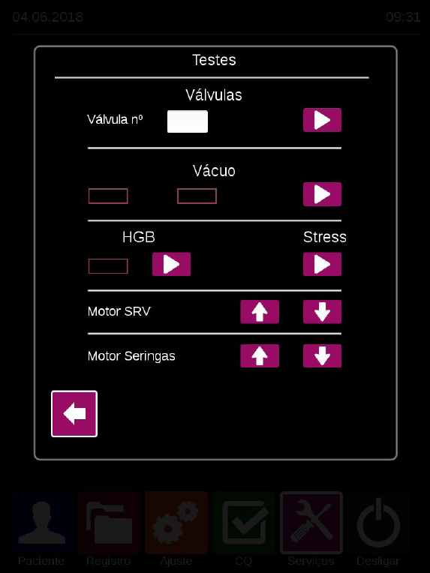
Testes

Slide 28
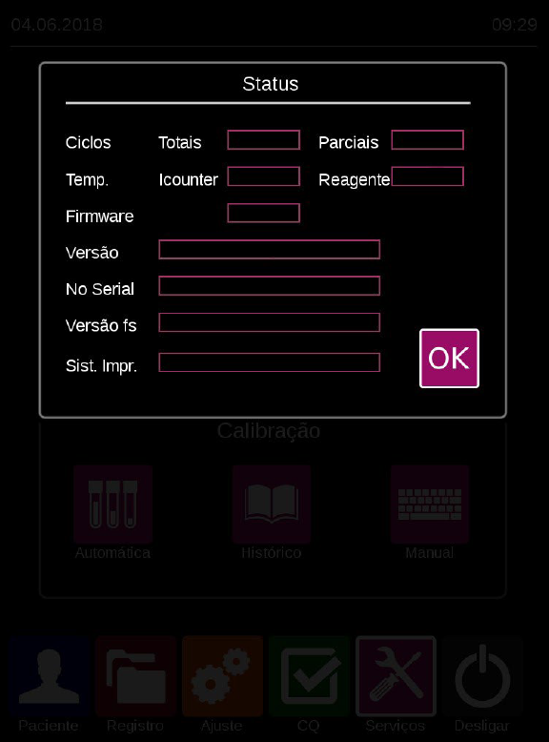
Status

Slide 29
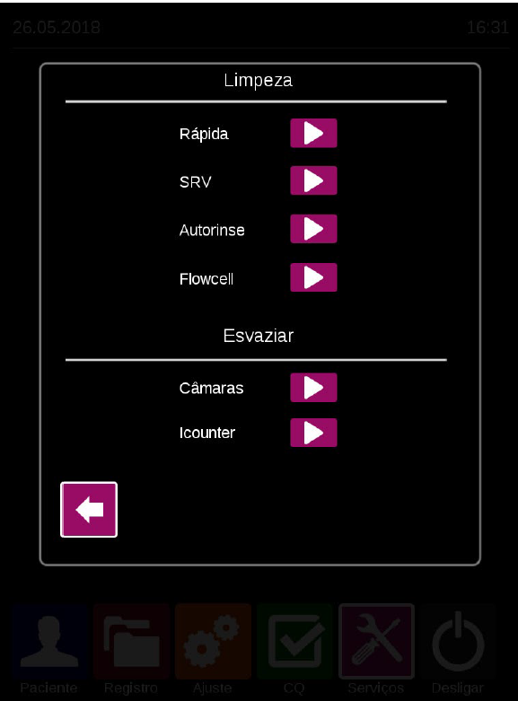
Limpeza e Esvaziamento

Slide 30
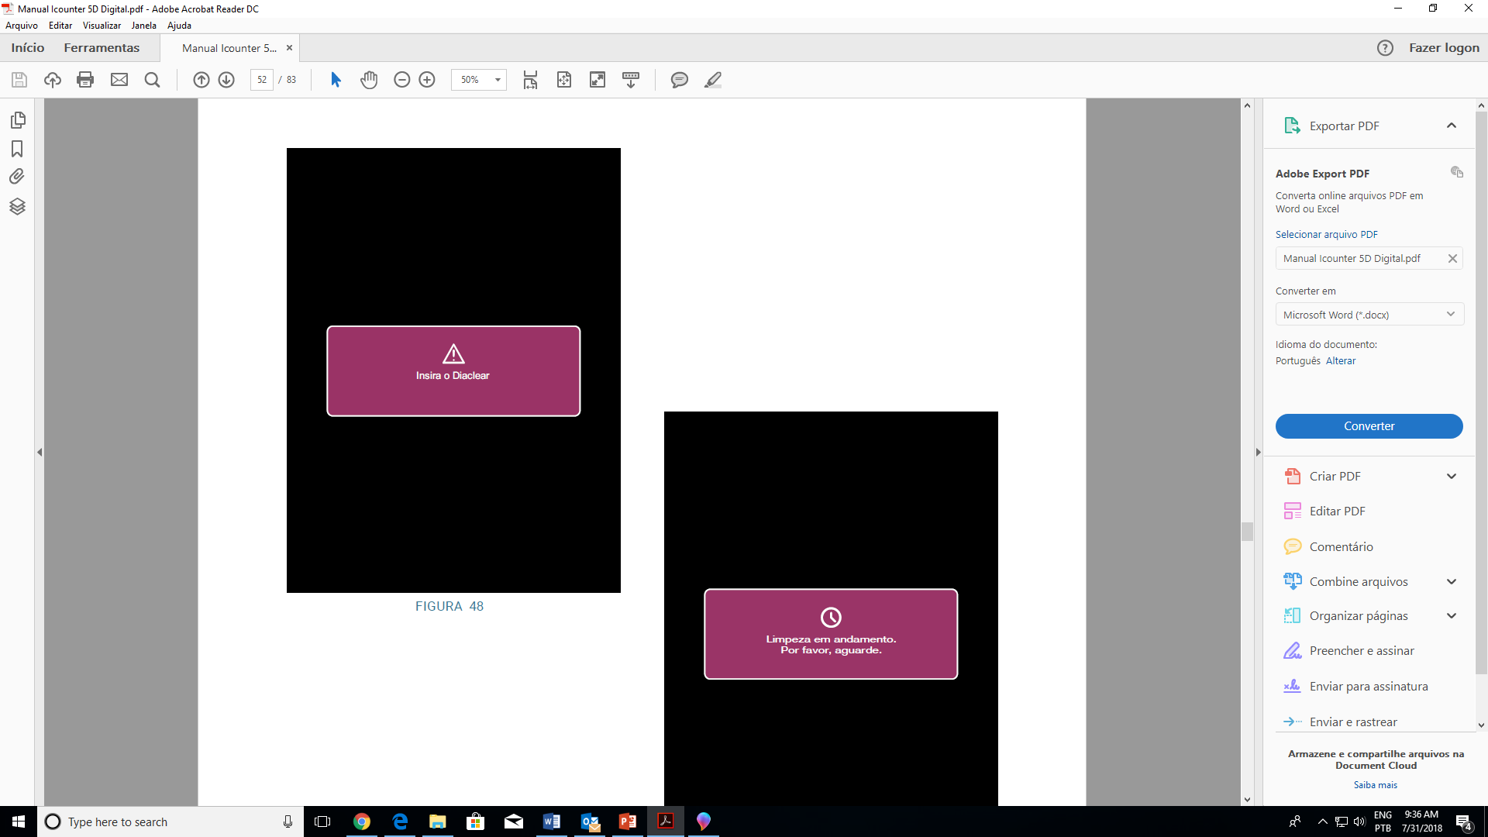
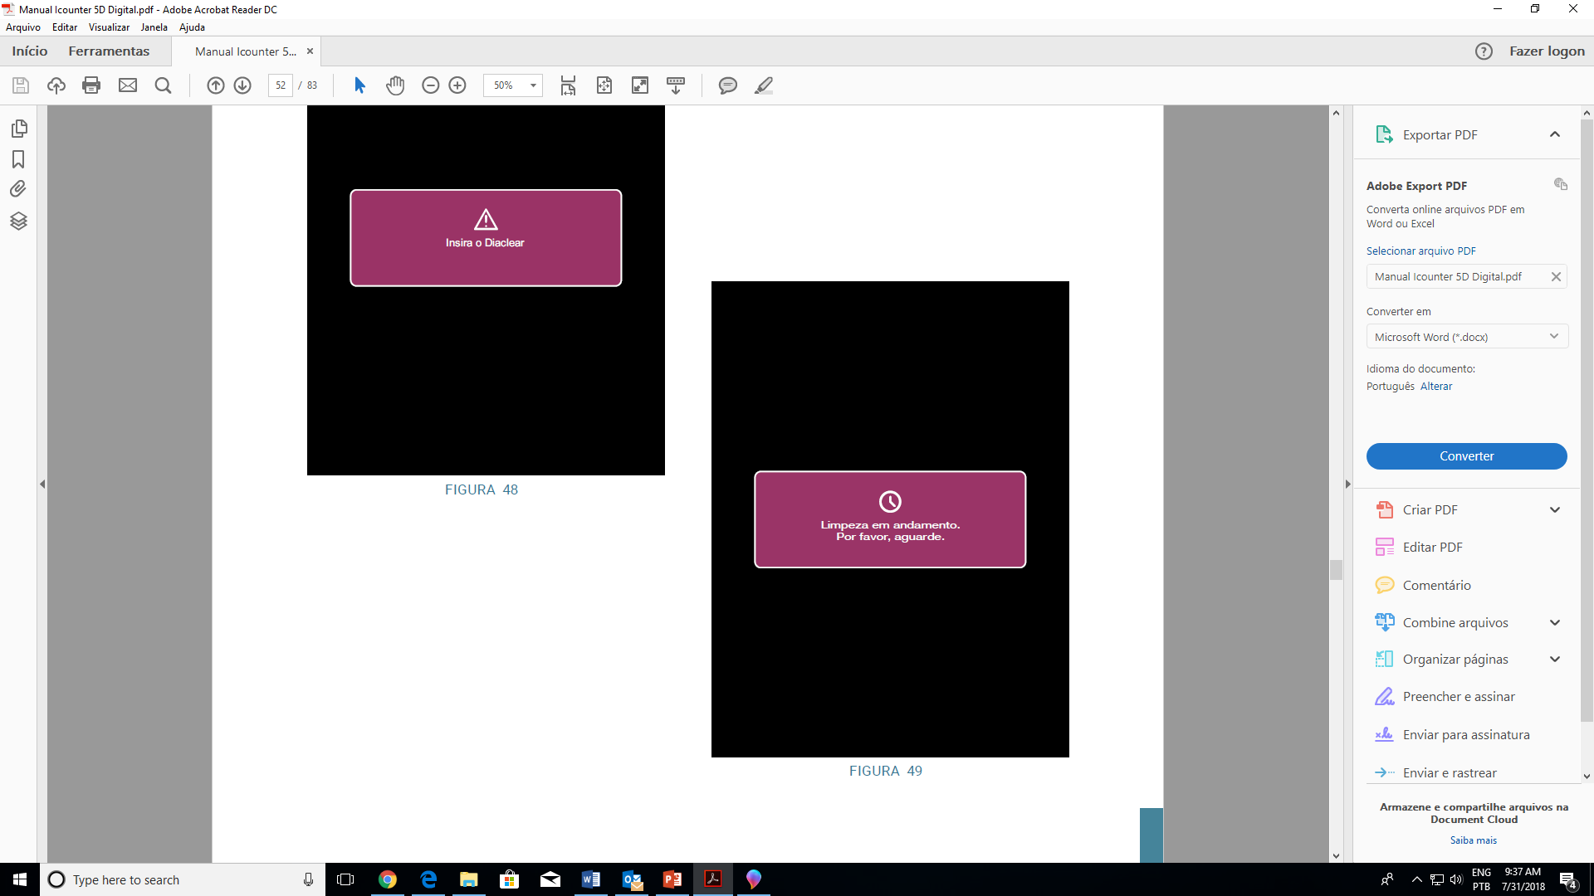
Limpeza Rápida

Slide 31




SRV

Slide 32
Autorinse

Slide 33

Flowcell

Slide 34


Esvaziar Câmaras

Slide 35

Esvaziar Icounter

Slide 36


Esvaziar Icounter

Slide 37

Reagentes

Slide 38

Bloco Óptico

Slide 39


Calibração Automática

Slide 40

Calibração Automática

Slide 41

Calibração Manual

Slide 42

Histórico de Calibração

Slide 43


Desligamento

Slide 44

Administração de Sistema

Slide 45


